Slide 1
Numpy
Computazione numerica in Python

Slide 2
Cos'è Numpy?
Numpy, Scipy e Matplotlib offrono funzionalità stile MATLAB in python
Permettono di gestire
Array multidimensionali (matrici)
Computazioni numeriche (operazioni sulle matrici)
Funzioni di alto livello

Slide 3
Perché NumPy?
Python effettua computazioni numeriche molto lentamente
Una moltiplicazione tra matrici 1000 x 1000
In Python richiede più di 10 minuti
Numpy impiega circa 0.03 secondi

Slide 4
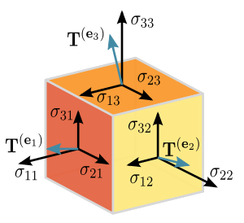

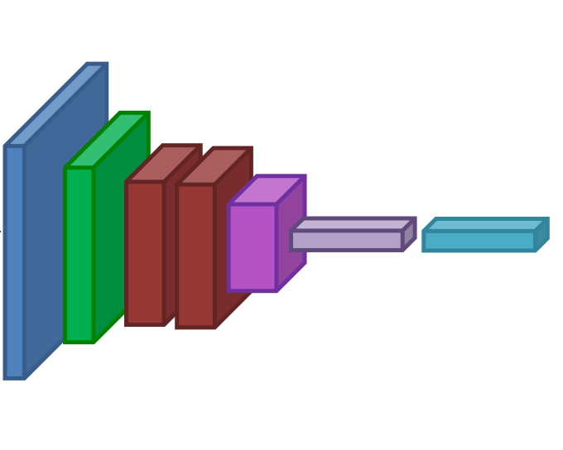

Arrays
$$\left[\begin{matrix}p_{x} \\ p_{y} \\ p_{z}\end{matrix}\right]$$
$$\left[\begin{matrix}a_{11} & ⋯ & a_{1n} \\ ⋮ & ⋱ & ⋮ \\ a_{m1} & ⋯ & a_{mn}\end{matrix}\right]$$
Vettori
Matrici
Immagini
Tensori

Slide 5
Arrays, Basic Properties
import numpy as np
a = np.array([[1,2,3],[4,5,6]],dtype=np.float32)
print(a.ndim, a.shape, a.dtype)
print(a)
Gli array possono avere ogni numero di dimensioni, anche zero (uno scalare).
Gli array sono tipizzati: np.uint8, np.int64, np.float32, np.float64
Gli arrays sono densi: tutti gli elementi dell'array esistono e hanno lo stesso tipo

Slide 6
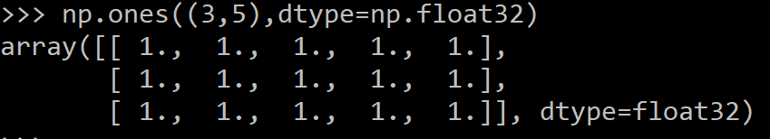
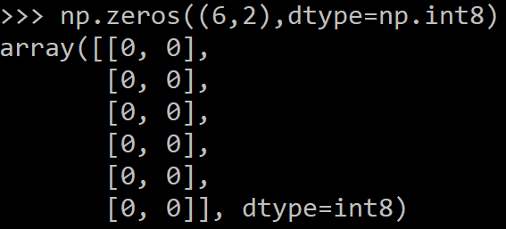
Arrays, creation
np.ones, np.zeros
x=np.ones((5,7))
print(x)

Slide 7

Arrays, creation
np.arange

Slide 8
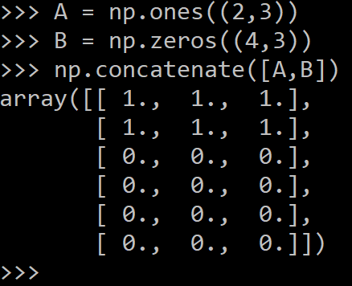
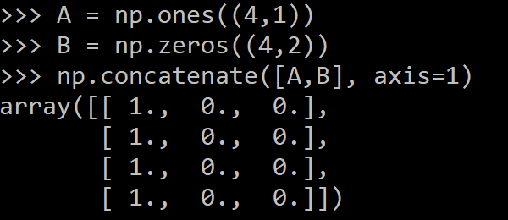
Arrays, creation
np.concatenate
x=np.ones((5,7))
print(x)
y=np.zeros((4,7))
print(y)
z=np.zeros((5,3))
print(z)
w=np.concatenate((x,y))
print(w)
v=np.concatenate((x,z))#da errore
print(v)
v=np.concatenate((x,z),axis=1)
print(v)

Slide 9
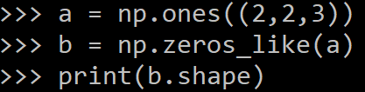
Arrays, creation
np.zeros_like, np.ones_like

Slide 10
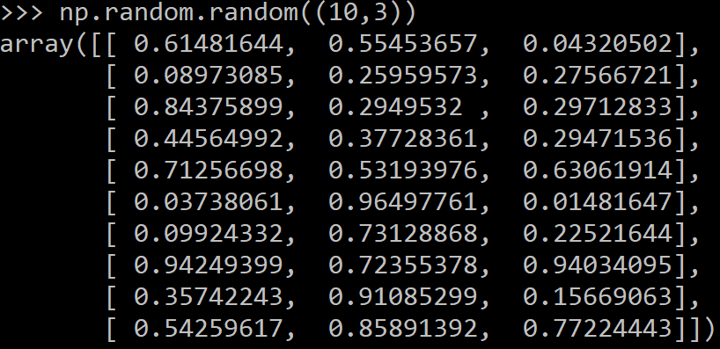
Arrays, creation
np.random.random

Slide 11
Determinante
import numpy as np
a = np.array([[1,2], [3,4]])
D = np.linalg.det(a)
print(D)

Slide 12
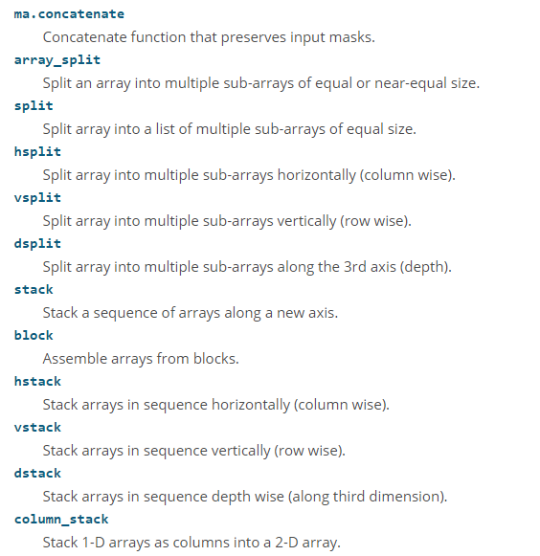

Slide 13
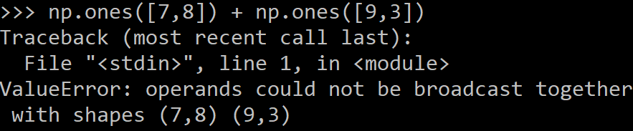
Arrays
Non possiamo sommare matrici di dimensioni diverse

Slide 14
Dare forme diverse
a = np.array([1,2,3,4,5,6])
print(a)
b = a.reshape(3,2)
print(b)
c = a.reshape(2,-1)
print(c)
d = c.ravel()
print(d)

Slide 15
Return values
Le funzioni Numpy restituiscono o viste o copie
Le viste condividono i dati con l'array originale, come Ie strutture puntate C. Quindi ogni modifica a una vista è una modifica alla stessa memoria del dato originale
np.copy, np.view rendono esplicito se fare copie o viste

Slide 16
Trasposizione
a = np.arange(10).reshape(5,2)
print(a)
a = a.T
print(a)
a = a.transpose((1,0))
print(a)

Slide 17
Operatori matematici
Le operazioni matematiche sono "element-wise"
Gli operatori logici restituiscono vettori di booleani

Slide 18
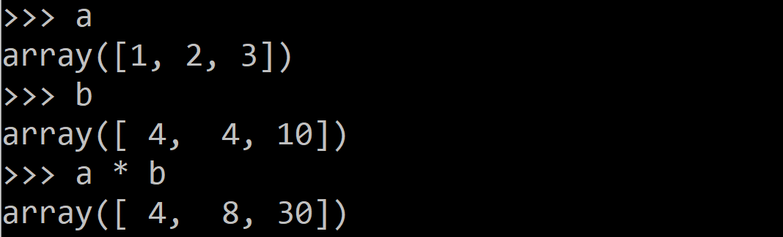
Operatori matematici

Slide 19
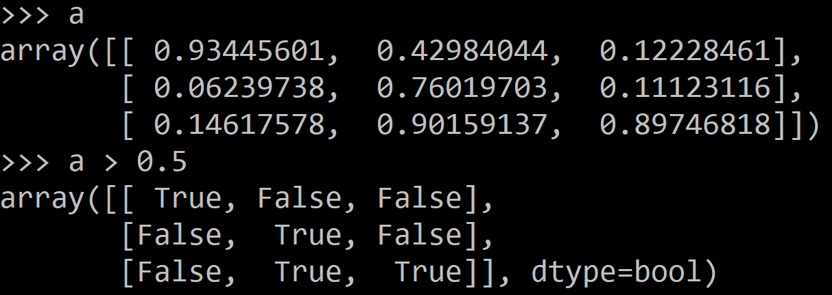
Operatori matematici

Slide 20
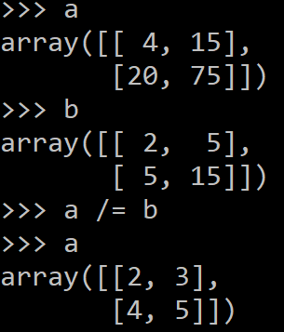
Operatori matematici

Slide 21
Math, upcasting
Just as in Python and Java, the result of a math operator is cast to the more general or precise datatype.
uint64 + uint16 => uint64
float32 / int32 => float32
Warning: upcasting does not prevent overflow/underflow. You must manually cast first.
Use case: images often stored as uint8. You should convert to float32 or float64 before doing math.

Slide 22
Math, universal functions
np.exp
np.sqrt
np.sin
np.cos
np.isnan

Slide 23
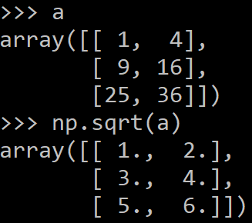
Funzioni matematiche

Slide 24
Indexing
x[0,0] # top-left element
x[0,-1] # first row, last column
x[0,:] # first row (many entries)
x[:,0] # first column (many entries)

Slide 25
Indexing, slices e arrays
I[I<10] = 0 # mette uguali a zero le caselle <10
I[[1,3], :] # select 2nd and 4th row
Gli Slices sono viste: scrivendo in uno slice sovrascrivo l'array originale

Slide 26
Python Slicing
Syntax: start:stop:step
a = list(range(10))
a[:3] # indices 0, 1, 2
a[-3:] # indices 7, 8, 9
a[3:8:2] # indices 3, 5, 7
a[4:1:-1] # indices 4, 3, 2

Slide 27
Axes
b=a.sum() # sum all entries
print(b)
b=a.sum(axis=0) # sum over rows
print(b)
a.sum(axis=1) # sum over columns
a.sum(axis=1, keepdims=True)

